Slide 1

CHÀO MỪNG CÁC EM ĐẾN VỚI BUỔI HỌC NGÀY HÔM NAY

Slide 2
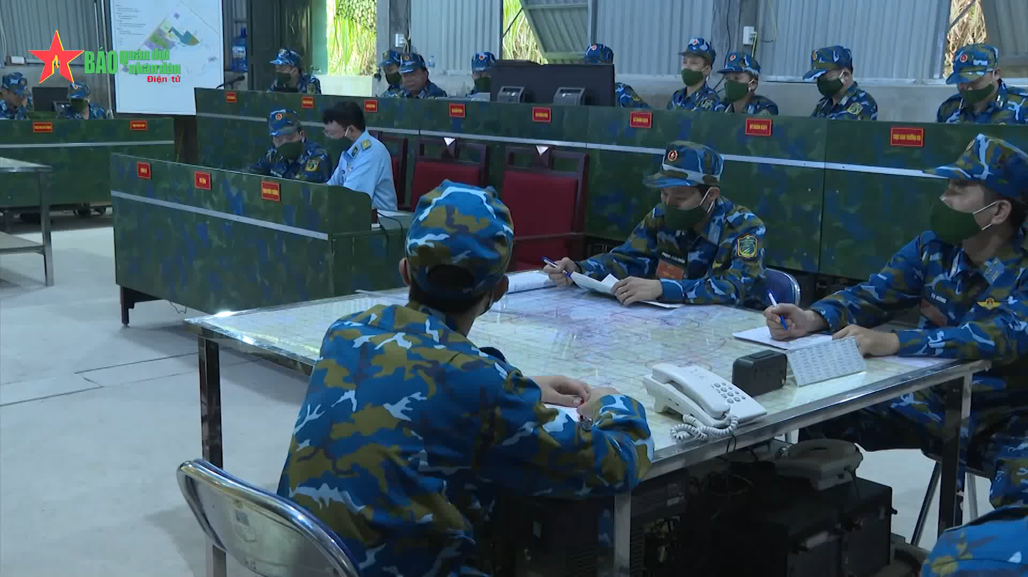
KHỞI ĐỘNG
Xem video clip ngắn về một số quân chủng, hoạt động của các chú (cô) bộ đội và trả lời câu hỏi

Slide 3

KHỞI ĐỘNG
Em biết những quân chủng nào trong video clip?
Tên hoạt động của các cô (chú) bộ đội xuất hiện trong video clip ?

Slide 4

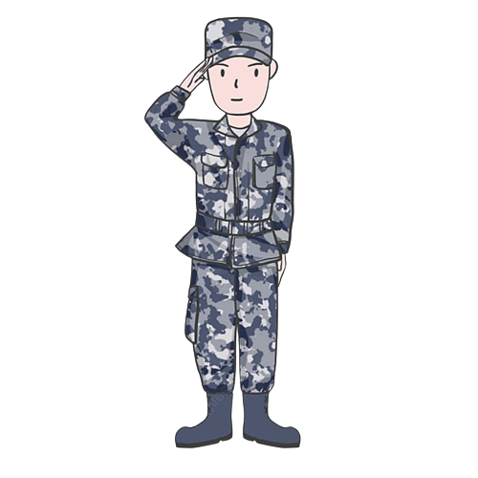
KHỞI ĐỘNG
Quân chủng xuất hiện trong video clip là quân chủng phòng không không quân.
Tên hoạt động của các cô (chú) bộ đội xuất hiện trong video clip: diễn tập, chiến đấu và bảo vệ Tổ quốc.

Slide 5

01
BÀI 1. CHÂN DUNG BỘ ĐỘI

Slide 6

NỘI DUNG BÀI HỌC
01
02
1. Khám phá
03
04
05
2. Tìm ý tưởng và thực hành sáng tạo sản phẩm
06

Slide 7
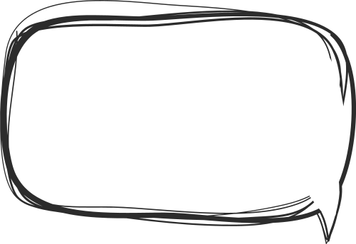
HOẠT ĐỘNG NHÓM
01
02
Nhóm 1: Quan sát chân dung Nguyễn Trãi
Nhóm 2: Quan sát chân dung cô bộ đội
03
04
05
Nhóm 3: Quan sát chân dung chú bộ đội hải quân
Nhóm 4: Quan sát chân dung cô bộ đội
06

Slide 8
HOẠT ĐỘNG NHÓM
01
02
Hãy quan sát bức tranh chân dung của nhóm mình và cho biết:
Màu sắc, đường nét được thể hiện trong tranh.
Đặc điểm hình dáng, biểu cảm của khuôn mặt trong tranh.
Cảm nhận về các nét đươc sử dụng trong tranh.
03
04
05
06

Slide 9
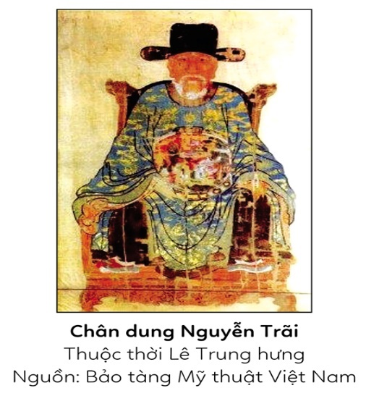
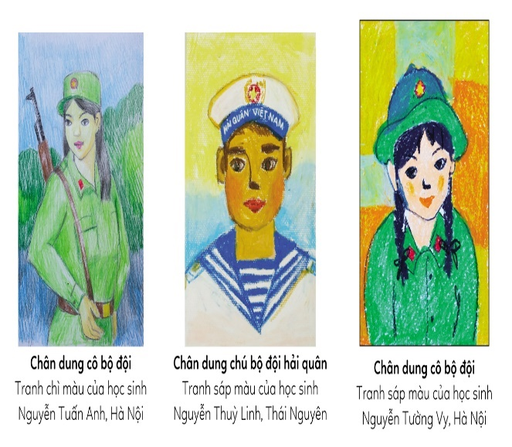

01
02
03
04
05
06

Slide 10

1. Khám phá
01
Nhóm 1: Tranh chân dung Nguyễn Trãi
02
Được vẽ băng màu nước trên lụa tơ tằm mịn, dài 151cm, rộng 92cm. Là bức tranh vẽ khi Nguyễn Trãi 60 tuổi (năm 1439) và được lưu giữ ở thôn Nhị Khê, xã Quốc Tuần, huyện Thường Tín, quận Hà Đông, Hà Nội.
Tranh do người cháu đời thứ 17 của Nguyễn Trãi tặng Bảo tàng Mỹ thuật Việt Nam vào tháng 12 năm 1959.
03
04
05
06

Slide 11
Nhóm 1: Tranh chân dung Nguyễn Trãi
01
Tranh vẽ chân dung Nguyễn Trãi thể hiện nét mặt hiện từ, đôi mắt sáng tinh anh, ngồi trên ngai, đôi mũ cánh chuồn màu đen, mắc áo màu xanh có trang trí hai rồng châu Mặt Trời với mây, tứ linh xung quanh, cổ, ngực và vạt tay áo màu cánh sen.
Ngai màu nâu được trang trí hoa bốn cánh, tay ngai thể hiện cách điệu hình rồng quay ra ngoài, chân quỳ.
Bức tranh chân dung Nguyễn Trãi là một tác phẩm nghệ thuật có giá trị về ý nghĩa lịch sử và văn hóa, là nguồn tư liệu quý về một danh nhân văn hóa của dân tộc Việt Nam và thế giới.
02
03
04
05
06

Slide 12
1. Khám phá
01
Nhóm 2: Tranh chân dung cô bộ đội
02
Là chân dung cô bộ đội được vẽ ở góc nghiêng bằng chật liệu chì màu.
Tranh tập trung miêu tả khuôn mặt và thể hiện hình dáng của cô bô đội đang khoác súng trên vai.
Khuôn mặt tươi sáng, đường nét sinh động gợi vẻ đẹp duyên dáng, đầy sức sống của tuổi trẻ.
03
04
05
06

Slide 13
1. Khám phá
01
Nhóm 2: Tranh chân dung cô bộ đội
02
Hòa sắc xanh trên trang phục cung không gian cây xanh phía sau tạo sự gần gũi, gắn bó giữa con người và thiên nhiên.
Bố cục tranh cân đối, tập trung mô tả khuôn mặt, trang phục, hình dáng của nhân vật.
Bức tranh thể hiện tình cảm yêu mến với những người lính đã và đang ngày đêm chiến đấu và xây dựng bảo vệ Tổ quốc.
03
04
05
06

Slide 14
1. Khám phá
01
Nhóm 3: Tranh chân dung chú bộ đội hải quân
02
Là chân dung chú bộ đọi hải quân được vẽ chính diện bằng chất liêu màu sáp.
Tranh tập trung miêu tả khuôn mặt và trang phục điển hình của bô đôi hải quân.
Khuôn mặt chú bô đội rắn rỏi, nước da nâu, đôi mặt cương nghị được thể hiện thông qua đường nét chắc khoẻ.
03
04
05
06

Slide 15
1. Khám phá
01
Nhóm 3: Tranh chân dung chú bộ đội hải quân
02
Màu xanh da trời kết hợp với màu trắng và vàng tạo không khí gần gũi, ấm áp, gợi không gian bình yên ở miền biển.
Bố cục cân đối, tập trung mô tả khuôn mặt và quân phục, màu sắc hài hòa, tươi sáng.
Bức tranh thể hiện chân dung đẹp về người lính hải quân đang ngày đêm bảo vệ vững chắc chủ quyền biển đảo quê hương.
03
04
05
06

Slide 16
1. Khám phá
01
Nhóm 4: Tranh chân dung cô bộ đội
02
Là chân dung cô bộ đội được vẽ bằng chật liệu sáp màu.
Cô đội chiếc mũ tại bèo, khuôn mặt trái xoan, vui tươi đang mỉm cười, mắt to, mũi nhỏ, tóc tết hai bên xinh xắn.
Nhân vật mặc trang phục màu xanh theo quân phục bộ đội.
03
04
05
06

Slide 17
1. Khám phá
01
Nhóm 4: Tranh chân dung cô bộ đội
02
03
Bố cục tranh cân đối, tập trung mô tả khuôn mặt, trang phục của cô bộ đội.
Các nét cong mềm mại kết hợp với các đường thẳng cùng màu sắc tranh hài hoà, tươi sáng thể hiện vẻ đẹp trẻ trung, khoẻ khoăn của nữ quân nhân.
04
05
06

Slide 18

KẾT LUẬN
01
02
Tranh chân dung thường được vẽ từ đỉnh đầu đến giữa ngực, tập trung vào khuôn mặt là chính, cũng có tranh chân dung bán thân hoặc toàn thân.
03
04
05
06

Slide 19
Mở rộng kiến thức
01
Vào thế kỉ XV – XVIII, tranh chân dung bắt được chú trọng, phát triển ở Việt Nam. Một số bức tranh chân dung thời kì này như: chân dung Nguyễn Trãi, chân dung Phùng Khắc Khoa,… Nét trong tranh sinh động, uyển chuyển, vừa diễn tả được hình ảnh vừa diễn tả chi tiết, đồng thời thể được tính cách của nhân vật.
Bức chân dung lụa cổ Nguyễn Trãi không chỉ có giá trị nghệ thuật, mà còn có ý nghĩa về lịch sử, văn hóa.
02
03
04
05
06

Slide 20
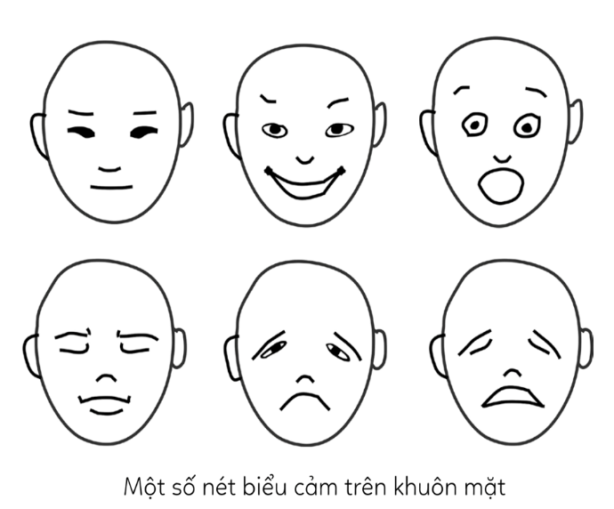

Trả lời câu hỏi
01
02
03
04
05
06
Nhận xét về tỉ lệ mắt, mũi trên khuôn mặt

Slide 21
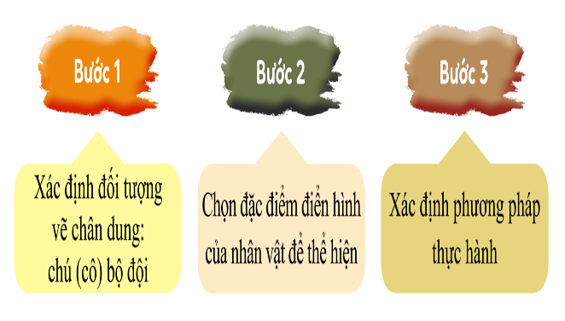
2. Tìm ý tưởng và thực hành sáng tạo sản phẩm
01
02
03
04
05
06
Quan sát các bước tìm ý tưởng sáng tạo ở SGK tr.4 và trình bày ý tưởng về tranh vẽ chân dung bộ đội

Slide 22
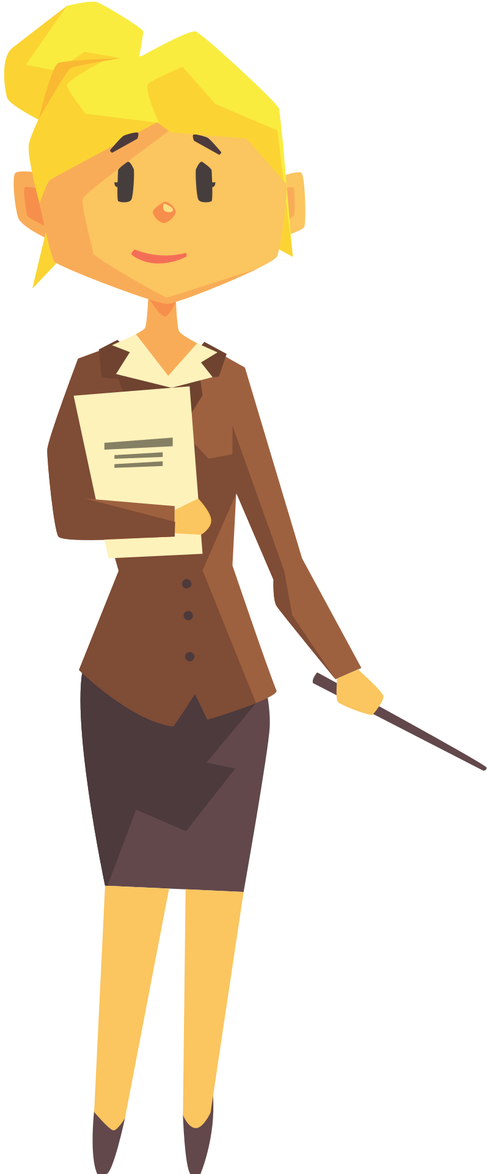
KẾT LUẬN
01
Tùy theo hiểu biết, sở thích, cảm xúc mà có thể vẽ tranh chân dung cô hoặc chú bộ đội ở các quân chủng hoặc binh chủng khác nhau.
Trước khi vẽ, cần xác định được:
Đặc điểm điển hình của nhân vật trên khuôn mặt, trang phục để thể hiện cho phù hợp với đối tượng.
Phương pháp thực hành để lựa chọn cách vẽ cho hợp lí.
02
03
04
05
06

Slide 23


Tìm ý tưởng vẽ tranh chân dung
01
02
Xác định đối tượng vẽ chân dung chú (cô) bộ đội.
Chọn đặc điểm điển hình của nhân vật để thể hiện.
Xác định phương pháp thực hành.
03
04
05
06

Slide 24

Cách vẽ tranh chân dung bộ đội
01
Cách 1: Vẽ nét (sử dụng các chất liệu màu sáp, chì màu,…).
02
Bước 1
Tìm bố cục, vẽ phác hình dáng chính của nhân vật (khuôn mặt, trang phục,…) cân đối trên khổ giấy.
03
04
Bước 2
Vẽ các chi tiết. Chú ý những đặc điểm riêng của nhân vật (mắt, tóc, trang phục,…), sự cân đối về tỉ lệ các bộ phận trên cơ thể.
05
06
Bước 3
Vẽ màu và hoàn thiện. Có thể thêm một vài chi tiết cần thiết chú ý màu sắc hài hòa thể hiện được tính cách, cảm xúc của nhân vật.

Slide 25
Cách vẽ tranh chân dung bộ đội
01
Cách 2: Vẽ màng màu (áp dụng với chất liệu màu bột, màu acrylic,…)
02
Bước 1
Vẽ mảng màu lớn từ một hoặc nhiều màu.
03
04
Bước 2
Dùng bút màu vẽ tiếp các hình, mảng tạo hình ảnh cho nhân vật về khuôn mặt, đầu tóc, quần áo và vẽ màu.
05
06
Bước 3
Vẽ thêm các chi tiết để làm rõ đặc điểm của nhân vật, hoàn thiện sản phẩm.

Slide 26
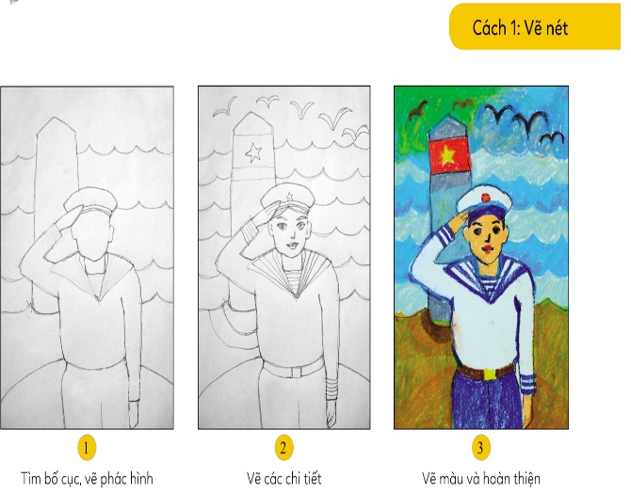

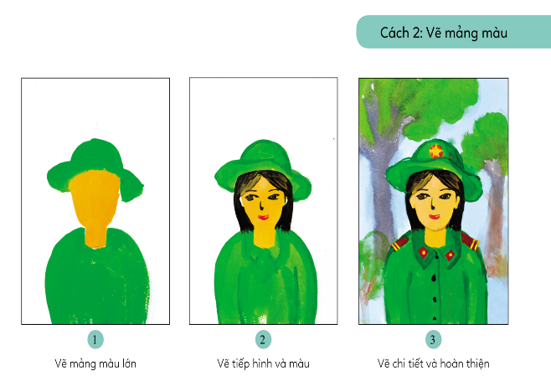

Vẽ tranh chân dung bộ đội theo hai cách
01
02
03
04
05
06

Slide 27


Gợi ý
01
02
Trên khuôn mặt, mắt ở đường ngang chia đôi độ dài khuôn mặt từ cằm đến đỉnh đầu.
Khoảng cách giữa hai mắt bằng chiều dài của con mắt, hai đầu mắt kéo xuống sẽ trùng cánh mũi.
Tai ở vị trí ngang mắt và mũi.
03
04
05
06

Slide 28
Gợi ý
01
02
Đường nét có thể được dùng để diễn tả hình và vẽ các chi tiết trên chân dung.
Sử dụng màu phù hợp với trang phục của chú (cô) bộ đội, chú ý tỉ lệ, biểu cảm khuôn mặt thể hiện được cảm xúc của nhân vật.
03
04
05
06

Slide 29
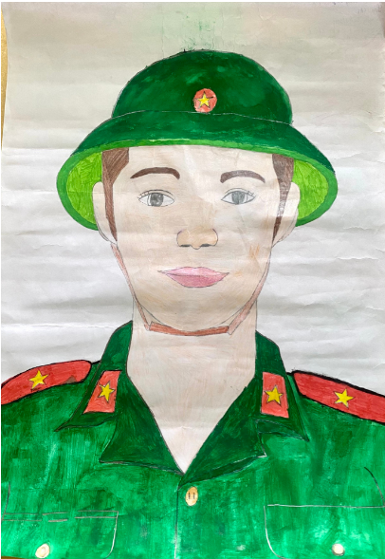
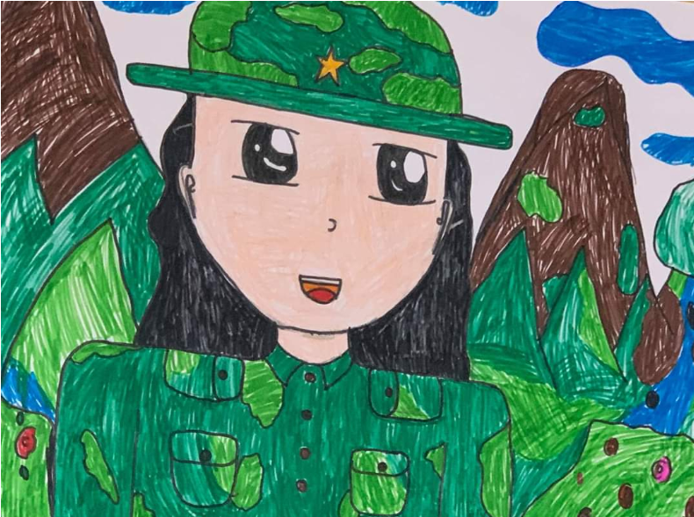
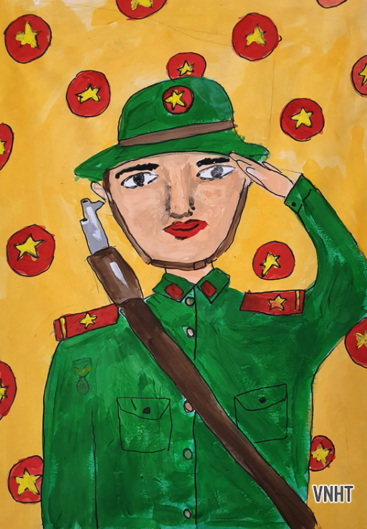

Một số bức tranh vẽ chân dung bộ đội
01
02
03
04
05
06

Slide 30


LUYỆN TẬP
01
02
Em hãy vẽ một bức tranh chân dung bộ đội.
Yêu cầu:
Khai thác được đặc điểm của khuôn mặt.
Thể hiện được trạng thái cảm xúc trên khuôn mặt.
Bài vẽ trên giấy A4 hoặc vở thực hành.
03
04
05
06

Slide 31
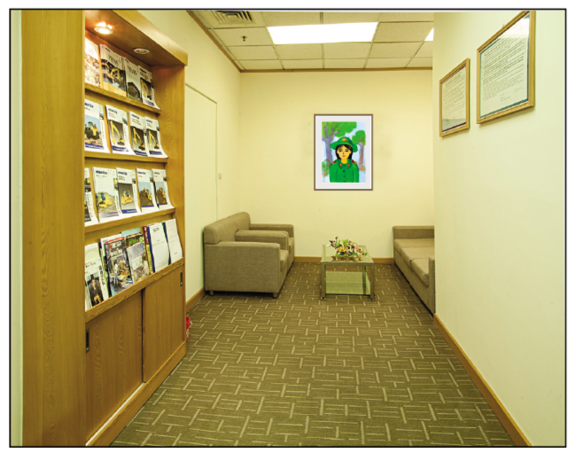
VẬN DỤNG
01
02
Qua bài học, em có thể vận dụng kiến thức vẽ tranh chân dung để sáng tạo thêm những sản phẩm nào?
Sản phẩm tranh chân dưng có thể được sử dụng như thế nào trong cuộc sống?
03
04
05
06

Slide 32


Có thể áp dụng kiến thức của bài học để vẽ tranh chân dung thầy cô, bạn bè, người thân hoặc người nổi tiếng mà em yêu mến.
Tranh chân dung có thể dùng để trang trí không gian sinh hoạt hoặc một món quà tặng ý nghĩa.
01
02
03
04
05
06

Slide 33


HƯỚNG DẪN VỀ NHÀ
Ôn lại kiến thức đã học:
Tỉ lệ các bộ phận trên khuôn mặt người và vai trò của nét được sử dụng trong một số sản phẩm, tác phẩm.
Ý tưởng và cách vẽ chân dung bộ đội; vẽ được tranh chân dung bộ đội theo ý thích thể hiện được trạng thái cảm xúc, đặc điểm của khuôn mặt.
Đọc và tìm hiểu trước Bài 2 - Phong cảnh quê hương.

Slide 34

CẢM ƠN CÁC EM ĐÃ CHÚ Ý
LẮNG NGHE BÀI GIẢNG

